Slide 1
§６.
本時の目標・学ぶこと
単振動を円運動の射影から表現できることを理解し、単振動における座標・速度・加速度の一般式の導出ができるようになる。

Slide 2
§６. 単振動の基本知識

Slide 3
§６. 単振動の基本知識
射影
等速円運動している物体の影をスクリーンに映す。
この影のような周期的な運動を（ ）という。
単振動

Slide 4
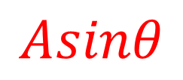
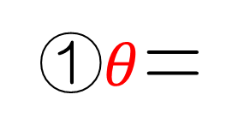
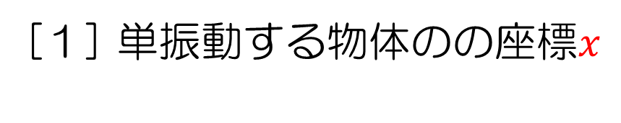
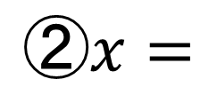
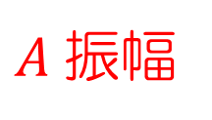

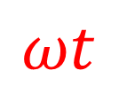
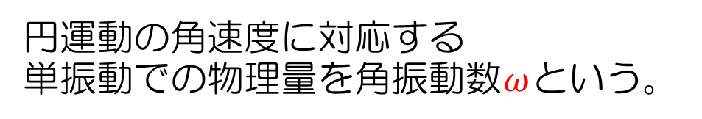
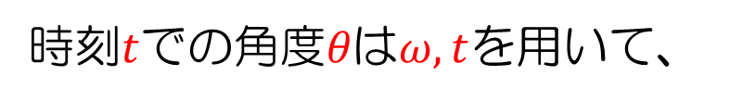

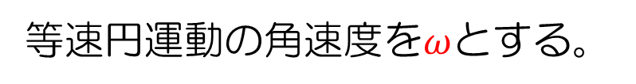
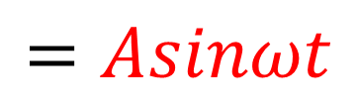
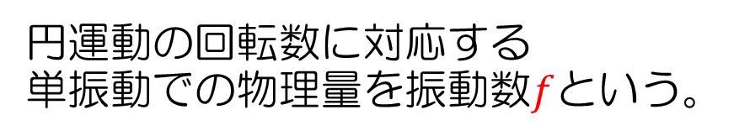
§６. 単振動の基本知識
[１] 単振動する物体のの座標$x$
時刻$t$での角度𝜃は$ω,t$を用いて、
①$θ$＝
$$ωt$$
等速円運動の角速度を$ω$とする。
$A$振幅
位置・座標
$$②x=$$
$$Asinθ$$
$$x$$
半径A
位置・座標
$$=Asinωt$$
$$θ$$
円運動の角速度に対応する
単振動での物理量を角振動数$ω$という。
円運動の回転数に対応する
単振動での物理量を振動数$f$という。

Slide 5
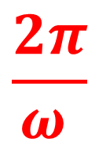
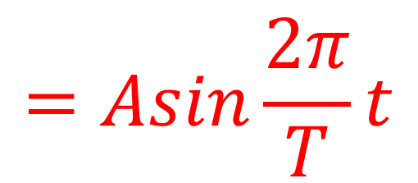

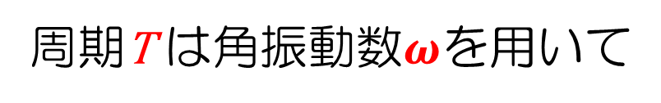
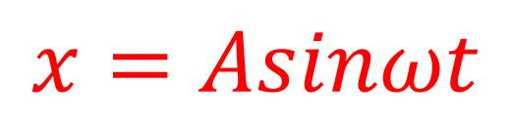
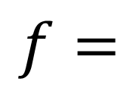
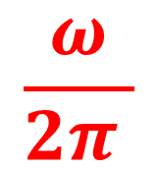
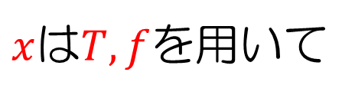

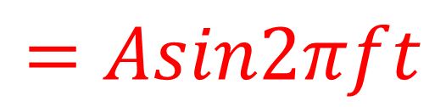

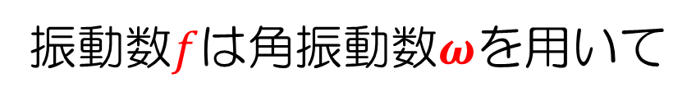
§６. 単振動の基本知識
振動数$f$は、周期 T を用いて
$$\frac{1}{T}$$
$$f=$$
周期T は角振動数$ω$を用いて
振動数$f$は角振動数$ω$を用いて
$$\frac{2π}{ω }$$
$$\frac{ω}{2π }$$
$$T=$$
$$f=$$
$x$は$T,f$を用いて
$$=Asin\frac{2π}{T}t$$
$$x=Asinωt$$
$$=Asin2πft$$

Slide 6
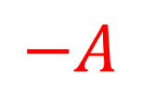

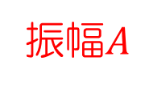





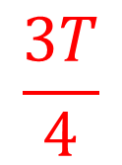


§６. 単振動の基本知識
○位置・座標のグラフ（初期位相０）
位置
座標
$$x$$
最大
振幅$A$
$$x=Asinωt$$
$$\frac{T}{2}$$
$$\frac{3T}{4}$$
$$t$$
$$T$$
$$2T$$
$$0$$
$$\frac{T}{4}$$
$$−A$$
負の最大

Slide 7
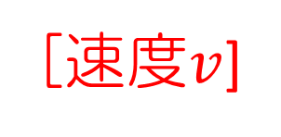
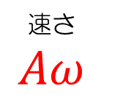
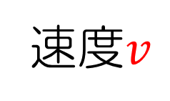
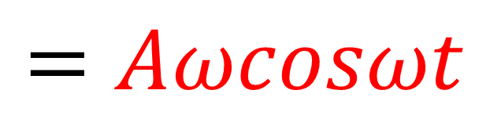
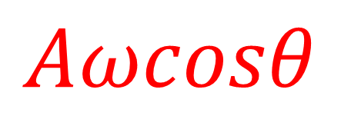
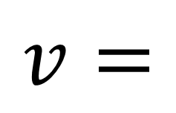
§６. 単振動の基本知識
[速度$v$]
単振動の速度も射影で考える
正
速さ
$$Aω$$
θ
速度$v$
半径A
θ
$$v=$$
$$Aωcosθ$$
$$=Aωcosωt$$

Slide 8
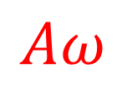
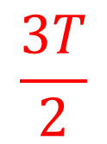


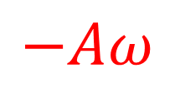
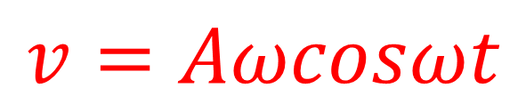



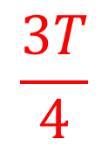


§６. 単振動の基本知識
○速度のグラフ（初期位相０）
速度
$$v$$
$$Aω$$
最大
最大
$$\frac{T}{2}$$
$$\frac{3T}{2}$$
$$t$$
$$\frac{3T}{4}$$
$$T$$
$$2T$$
$$0$$
$$\frac{T}{4}$$
$$v=Aωcosωt$$
$$−Aω$$
負の最大
負の最大

Slide 9

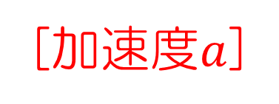
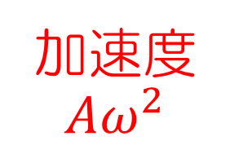
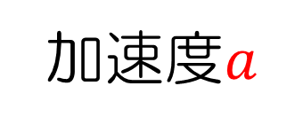
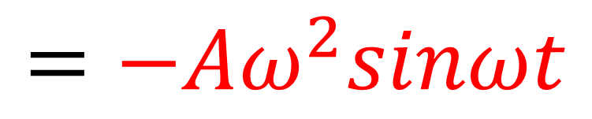
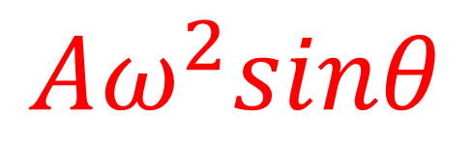
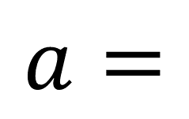
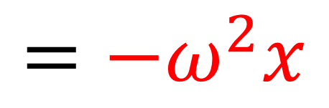
§６. 単振動の基本知識
[加速度$a$]
単振動の加速度も射影で考える
正
加速度$Aω^{2}$
加速度$a$
θ
θ
図では下向き
$$a=$$
$$−$$
$$Aω^{2}sinθ$$
$$=−Aω^{2}sinωt$$
$$=−ω^{2}x$$

Slide 10
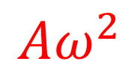



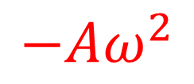
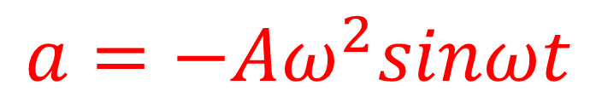



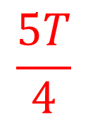
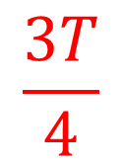


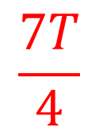
§６. 単振動の基本知識
加速度
○加速度のグラフ（初期位相０）
$$a$$
最大
最大
$$Aω^{2}$$
$$\frac{T}{2}$$
$$\frac{3T}{2}$$
$$t$$
$$\frac{T}{4}$$
$$\frac{3T}{4}$$
$$T$$
$$\frac{5T}{4}$$
$$\frac{7T}{4}$$
$$2T$$
$$0$$
$$a=−Aω^{2}sinωt$$
$$−Aω^{2}$$
負の最大
負の最大

Slide 11


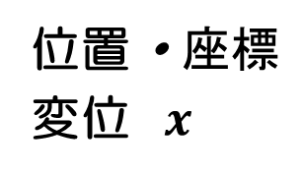




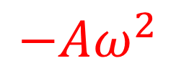

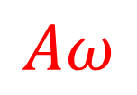












§６. 単振動の基本知識
○まとめ（初期位相０）
$$x$$
$$v$$
$$a$$
$$a=−Aω^{2}sinωt$$
$$A$$
加速度$a$
$$Aω$$
$$\frac{T}{2}$$
$$v=Aωcosωt$$
$$\frac{3T}{2}$$
速度$v$
$$T$$
$$\frac{7T}{4}$$
$$t$$
$$0$$
$$\frac{T}{4}$$
$$\frac{3T}{4}$$
$$\frac{5T}{4}$$
$$2T$$
$$−Aω^{2}$$
位置・$座標$
変位$x$
$$x=Asinωt$$

Slide 12










§６. 単振動の基本知識
速度・加速度が最大・０になる時刻(0≦t ≦ 𝑇)を周期𝑇を用いて表しなさい。
$$\frac{T}{2}$$
$$\frac{T}{4}$$
$$\frac{3T}{4}$$
$$0$$
$$T$$
①速度最大・・・ 速度０・・・
②加速度最大・・・ 加速度０・・・
振動中心
両端
$$\frac{T}{4}$$
$$\frac{3T}{4}$$
$$\frac{T}{2}$$
$$0$$
$$T$$
両端
振動中心
最大
０
※振動中心 速度 加速度
０
最大
※ 両端 速度 加速度

Slide 13










振動中心ｘ＝０
$$v_{max}$$
ｘ
$$a=0$$
$$a_{max}$$
ｘ
$$A$$
$$v=0$$
振幅
$$v_{max}$$
ｘ
$$a=0$$
$$a_{max}$$
ｘ
$$v=0$$
$$A$$

Slide 14












§６. 単振動の基本知識
円運動
単振動
$$x=$$
$$Asinωt$$
$$v=$$
$$rω$$
$$v=$$
$$Aωcosωt$$
$$a=$$
$$a=$$
$=$
$$rω^{2}$$
$$−Aω^{2}sinωt$$
$$−ω^{2}x$$
$$F=ma$$
$$=$$
$$mrω^{2}=\frac{mv^{2}}{r}$$

Slide 15
§７.
本時の目標・学ぶこと
単振動における復元力を用いて運動方程式を立て、振動の角振動数や周期を求めることができる。

Slide 16
§７. 単振動の運動方程式
〇単振動と復元力
円運動するために必要な力
向心力
単振動するために必要な力
①復元力
復元力・・・弾性力・重力・浮力 等

Slide 17













§７. 単振動の運動方程式
円運動
単振動
$$x=$$
$$Asinωt$$
$$v=$$
$$rω$$
$$v=$$
$$Aωcosωt$$
$$a=$$
$$a=$$
$=$
$$rω^{2}$$
$$−Aω^{2}sinωt$$
$$−ω^{2}x$$
$$F=ma$$
$$=$$
復元力$F=ma$
$$=−mAω^{2}sinωt=−mω^{2}x$$
$$mrω^{2}=\frac{mv^{2}}{r}$$

Slide 18
§７. 単振動の運動方程式

Slide 19


$$x$$
時間
$$t$$

Slide 20












§７. 単振動の運動方程式
物体の座標が$x$であるとき、ばねにはたらく力$F$は、フックの法則より、
自然長
$x$＝０
$$F=$$
－
$$kx$$
$$x$$
（式１）座標・位置$x$を用いた場合のフックの法則
$$F$$
$$x$$
$$x$$
$$F′$$
$$x$$
座標・位置$x′$が負なので弾性力$F′=−kx′$は正（右）向き
$$x’$$

Slide 21







§７. 単振動の運動方程式
物体の加速度を$a$とすると、
単振動における運動方程式$ma=F$は、式１より、
$$ma=\text{−}\text{kx}$$
・・・・式２
$$a$$
自然長
$\text{x}$＝０
$$F$$
$$\text{x}$$
【知識】$ma=−Kx$の形 (なんらかの定数$K$)に運動方程式を変形できれば、その運動が単振動であることがわかる。⇒単振動の公式が使える。

Slide 22





§７. 単振動の運動方程式
※重要知識
単振動の方程式の形
$$−Kx=ma$$
（復元力）
$$→x=Asinωt$$
$$v=Aωcosωt$$
$$a=−Aω^{2}sinωt$$
$=−ω^{2}x$
$が$使える。

Slide 23











§７. 単振動の運動方程式
物体の加速度を$a$とすると、
単振動であることがわかったから
この公式が使える。
単振動における運動方程式$ma=F$
$a=−ω^{2}x$を代入
$$ma=\text{−}\text{kx}$$
・・・・式２
$$−{mω}^{2}x=−kx$$
・・・・式３
$ω=$に変形
$$a$$
自然長
$\text{x}$＝０
$${mω}^{2}=k$$
$$F$$
$$\text{x}$$
$$→ω=\sqrt{\frac{k}{m}}$$
$$→ω^{2}=\frac{k}{m}$$

Slide 24










§７. 単振動の運動方程式
物体の加速度を$a$とすると、
$a=−ω^{2}x$を代入
単振動における運動方程式$ma=F$
$$−{mω}^{2}x=−kx$$
$$ma=\text{−}\text{kx}$$
・・・・式２
・・・・式３
単振動であることがわかったから
この公式が使える。
$ω=$に変形
$${mω}^{2}=k$$
$$a$$
$$→ω=\sqrt{\frac{k}{m}}$$
自然長
$\text{x}$＝０
$$→ω^{2}=\frac{k}{m}$$
$$F$$
$$\text{x}$$

Slide 25






§７. 単振動の運動方程式
物体の加速度を$a$とすると、
$$\frac{2π}{ω}$$
$T=$ より
単振動における運動方程式$ma=F$
$$\frac{2π}{\sqrt{\frac{k}{m}}}=2π\sqrt{\frac{m}{k}}$$
$$ma=\text{−}\text{kx}$$
$$T=$$
・・・・式２
$$→ω=\sqrt{\frac{k}{m}}$$
$$−{mω}^{2}x=−kx$$
水平ばね振り子の周期は、単振動の振幅によらないことがわかる。（質量とばね定数のみで決まる。）
$$a$$
自然長
$\text{x}$＝０
$$F$$
$$\text{x}$$

Slide 26
§８.
本時の目標・学ぶこと
鉛直ばね振り子の運動方程式を単振動の運動方程式の形に直し、角振動数や周期を求めることができる。

Slide 27







§８. 鉛直ばね振り子
$$x$$
〇鉛直ばね振り子・・・ばねに取り付けた物体は、つりあいの位置を中心として単振動をする。
自然長
$x$＝０
$$F′$$
つりあいの位置
$$F$$
$$x_{0}$$
質量$m$,重力加速度$g$
$$x$$

Slide 28










§８. 鉛直ばね振り子
物体が静止する位置、すなわち重力とばねの弾性力がつりあう位置（座標）$x_{0}$は、
力のつりあいの式により、$x_{0},\text{ばね定数}k$を用いて、
上向き正として
$$x$$
$$F′−mg=0$$
自然長
$x$＝０
$$\text{⇒}−kx_{0}−mg=0$$
$$F′$$
$$x_{0}$$
⇒$mg=−kx_{0}$
$$mg$$
つりあいの位置
⇒ $x_{0}=−\frac{mg}{k}$

Slide 29











§８. 鉛直ばね振り子
$$x$$
次に、位置（座標） $x$における物体の運動方程式を考える。
物体に加わる力$F$は、質量$m$,重力加速度$g$,ばね定数$k,$座標$x$、物体の加速度$a$を用いて、
自然長
$x$＝０
運動方程式 上向き正
$$F$$
$$x_{0}$$
$$F−mg=ma$$
$$−kx−mg=ma$$
$$a$$
$$x$$
この形は、単振動の運動方程式の形になっていない。
$$mg$$

Slide 30



§８. 鉛直ばね振り子
※重要知識 ＜単振動の方程式の形＞
$$−Kx=ma$$
（復元力）
$$×$$
$$−kx−mg=ma$$
この形は、まだ単振動の運動方程式の形になっていない。

Slide 31







§８. 鉛直ばね振り子
$$−kx−mg=ma$$
$mg=−kx_{0}を$代入
$$−kx−(−kx_{0})=ma$$
$$→−k(x−x_{0})=ma$$
※重要知識 ＜単振動の方程式の形＞
変数$変換X=x−x_{0}と$おく
$$−Kx=ma$$
$$−kX=ma$$
単振動の公式が使える。

Slide 32







§８. 鉛直ばね振り子
$$x=Asinωt$$
$$v=Aωcosωt$$
$$a=−Aω^{2}sinωt$$
$=−ω^{2}x$
$$X=Asinωt$$
変数$変換したので$
$$x−x_{0}=X$$
$$v=Aωcosωt$$
$$a=−Aω^{2}sinωt$$
$=−ω^{2}X$

Slide 33









§８. 鉛直ばね振り子
運動方程式から、角振動数$ω$を求める。
$$−kX=ma$$
$T=\frac{2π}{ω}$より
$a=−ω^{2}X$を代入
$$T=2π\sqrt{\frac{m}{k}}$$
$$−kX=−{mω}^{2}X$$
＜まとめ＞
鉛直ばね振り子は、振動の中心がずれるだけで、水平ばね振り子と同じように扱うことができる。
$$→k={mω}^{2}$$
$$→ω=\sqrt{\frac{k}{m}}$$
$$→ω^{2}=\frac{k}{m}$$

Slide 34










§８. 鉛直ばね振り子
$$−k(x−x_{0})=ma$$
★振動中心では、加速度$a$が０
↑振動中心
★振動中心では
物体にはたらく合力が０
$$x$$
★振動中心では、速度$v$が最大
自然長
$x$＝０
$$F′$$
$$x_{0}=−\frac{mg}{k}$$
$$F$$
振動中心
$$mg$$
$$x$$

Slide 35




§９. 単振り子
単振り子は、単振動として表現できる。
⇒
質量$m,$
重力加速度$g$
運動方程式が
『－Ｋｘ＝ｍａ』の形になる。
$$θ$$
$$T$$
力をどの方向に分解するか？
$$mg$$

Slide 36






§９. 単振り子
力をどの方向に分解するか？
$$θ$$
物体は、糸と垂直な方向に動くので、
重力を糸と平行な方向と垂直な方向に分解する。
$$T$$
復元力
$$mgsinθ$$
$$mgcosθ$$
$$θ$$
振動
中心Ｏ
$$mg$$

Slide 37






§９. 単振り子
$$θ$$
×
$$T$$
×
$$θ$$
$$Tcosθ$$
復元力
$$Tsinθ$$
加速度は
糸に垂直な方向
$$mg$$
振動
中心Ｏ

Slide 38









§９. 単振り子
☆単振り子は近似を覚える
$$θ$$
糸の長さ$L$
変位$x$は、$L$およびθを用いて、
①$x$＝ ⇒②θ＝
さらに、θが微小であるとき、
③ $sinθ$≒ ＝
$x$正
$$\frac{x}{L}$$
$$Lθ$$
$$x$$
$$\frac{x}{L}$$
$$θ$$
振動
中心Ｏ

Slide 39















§９. 単振り子
復元力$F$は
④$F=$
$$−mgsinθ≒$$
$$−mg\frac{x}{L}$$
$$θ$$
復元力$F$は振動中心の向き（負の向き）に注意
$x$正
運動方程式
$$T$$
⑤$−mg\frac{x}{L}=ma$
復元力
$$a$$
$$→−\frac{mg}{L}x=ma$$
$$mgsinθ$$
$$mgcosθ$$
$$θ$$
単振動の方程式の形
$$a=−Aω^{2}sinωt$$
$=−ω^{2}x$が使える
振動
中心Ｏ
$$−Kx=ma$$
$$mg$$

Slide 40







§９. 単振り子
$$−\frac{mg}{L}x=ma$$
$a=−ω^{2}x$を用いて、 ωを求める
$$−\frac{mg}{L}x=ma$$
$$⇒ −\frac{mg}{L}x=−{mω}^{2}x$$
$$⇒ω=\sqrt{\frac{g}{L}}$$
$$=\frac{2π}{\sqrt{\frac{g}{L}}}=2π\sqrt{\frac{L}{g}}$$
$$⇒ \frac{g}{L}=ω^{2}$$
$$T=\frac{2π}{ω}$$

Slide 41


§９. 単振り子
$$=2π\sqrt{\frac{L}{g}}$$
$$T=\frac{2π}{ω}$$
単振り子の周期は、
単振動の振幅や、物体の質量によらない。
⇒振り子の等時性

